Slide 1

اهمیت ویتامین دی (Vitamin D)
Notes:
این ارائه کوتاه به موارد زیر خواهد پرداخت:
چرا ویتامین دی برای سلامت ما مهم است؟
چگونه می توانیم ویتامین دی بگیریم.
این ارائه می‌تواند در موضوع دیگری گنجانده شود یا به عنوان یک ارائه مستقل استفاده شود.

Slide 2


Slide 3
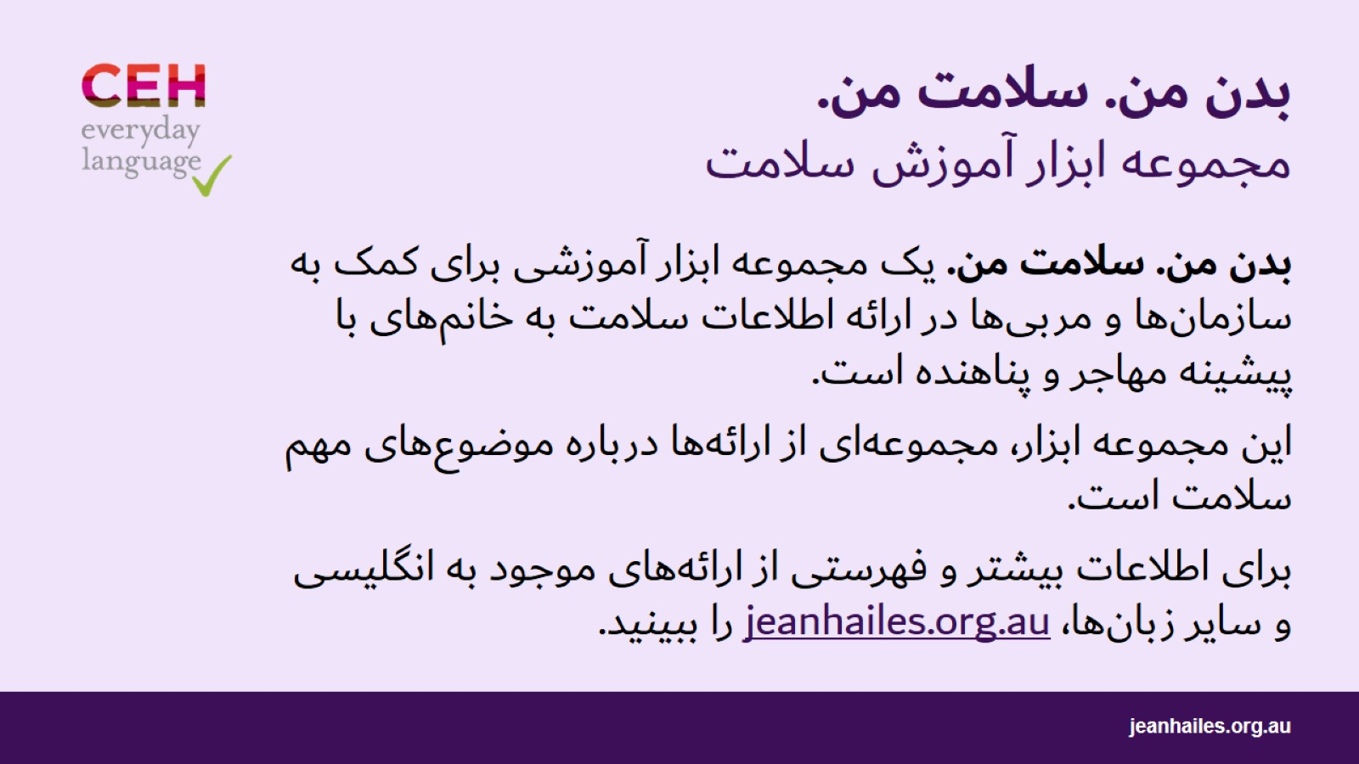
بدن من. سلامت من. مجموعه ابزار آموزش سلامت
Notes:
بدن من. سلامت من. یک مجموعه ابزار آموزشی برای کمک به سازمان‌ها و مربی‌ها در ارائه اطلاعات سلامت به خانم‌های با پیشینه مهاجر و پناهنده است. این مجموعه ابزار، همچنین گفتگو با خانم‌ها درباره سلامتشان را ترغیب می‌کند.
این مجموعه ابزار، مجموعه‌ای در حال گسترش از ارائه‌ها درباره موضوع‌های مهم سلامت مانند زندگی سالم، سلامت عاطفی، یائسگی و سلامت جنسی است.
برای اطلاعات بیشتر و فهرستی از ارائه‌های موجود به انگلیسی و سایر زبان‌ها، jeanhailes.org.au را ببینید.

Slide 4

ویتامین دی به استخوان‌ها، ماهیچه‌ها و دندان‌هایتان کمک می‌کند تا قوی شوند و قوی بمانند.
Notes:
چرا ویتامین دی مهم است؟
ویتامین دی به طرق مختلف به بدن شما کمک می کند. برای داشتن استخوان‌ها، ماهیچه‌ها و دندان‌های سالم به ویتامین دی نیاز دارید.
ویتامین دی شما را سالم نگه می دارد.

Slide 5
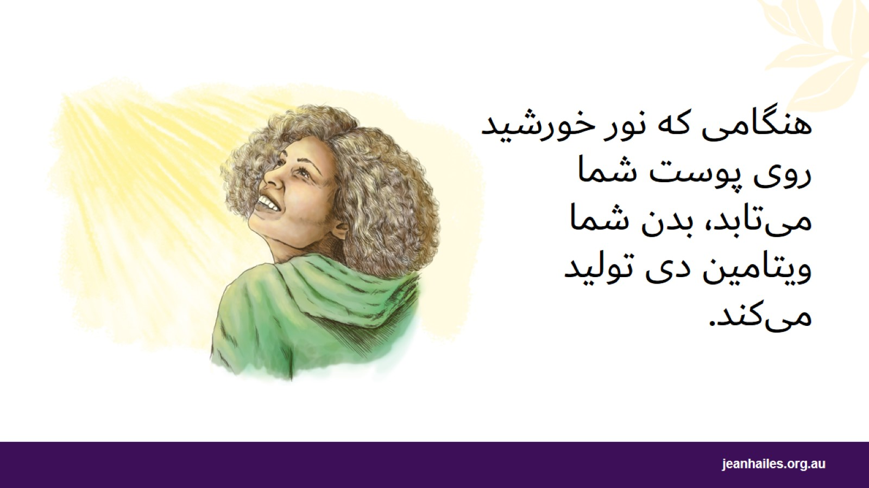
هنگامی که نور خورشید روی پوست شما می‌تابد، بدن شما ویتامین دی تولید می‌کند.
Notes:
چگونه ویتامین دی دریافت کنم؟
اکثر مردم ویتامین دی خود را از نور خورشید دریافت می کنند (زمانی که نور خورشید روی پوست برهنه شما بتابد - نه از پشت شیشه). این بهترین راه طبیعی برای دریافت ویتامین دی است.
شما می‌توانید مقدار کمی ویتامین دی از غذا دریافت کنید، اما معمولا کافی نیست. ماهی‌های چرب مانند ماهی آزاد (سالمون)، ماهی تن، ماهی خال‌مخالی (Mackerel) و تخم مرغ به طور طبیعی دارای مقداری ویتامین دی هستند، در حالی که مارگارین و برخی انواع شیر ویتامین دی اضافه شده دارند.
شما در تمام طول سال به ویتامین دی نیاز دارید. در طول زمستان، یا اگر پوست شما بیشتر اوقات پوشیده است ممکن است ویتامین دی کافی دریافت نکنید.

Slide 6
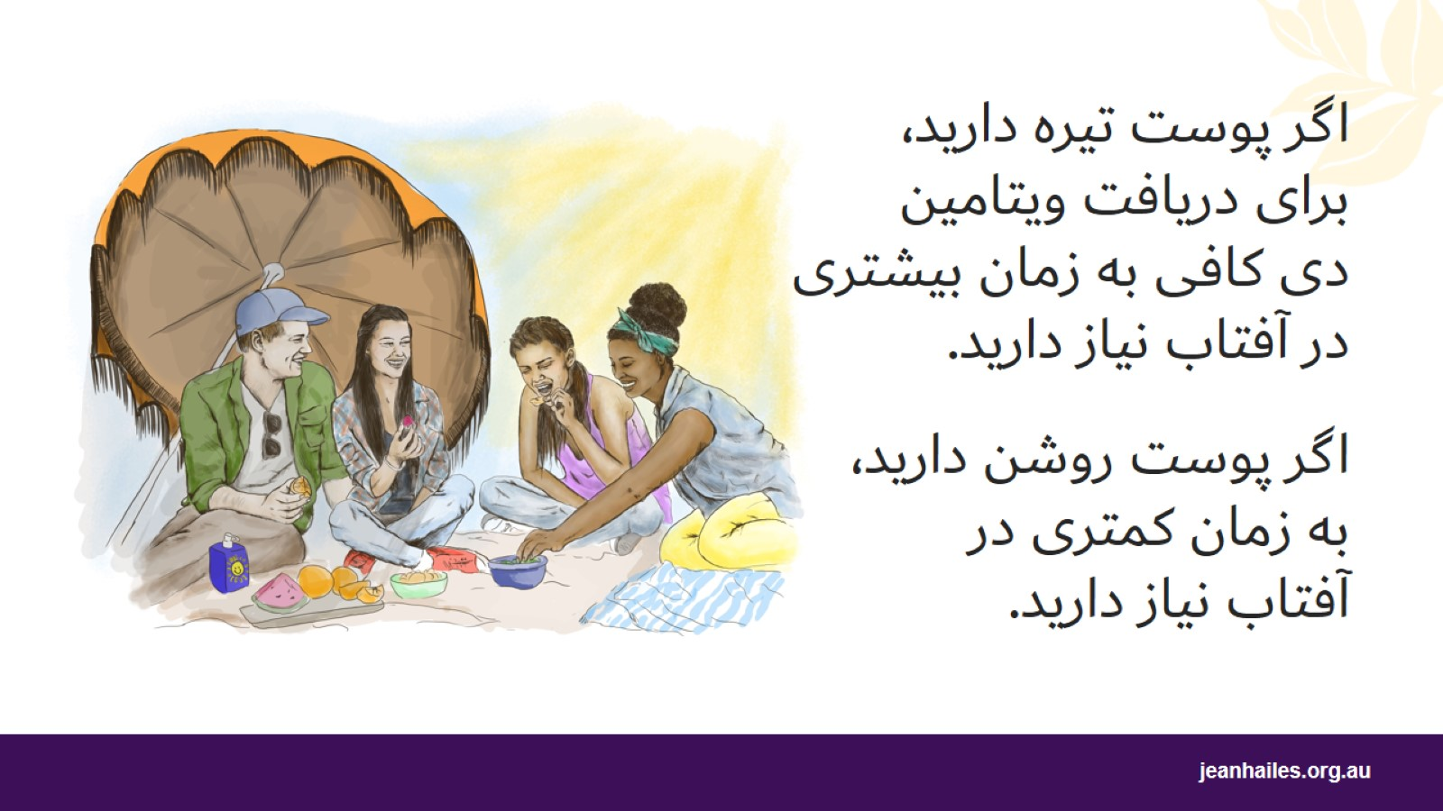
اگر پوست تیره دارید، برای دریافت ویتامین دی کافی به زمان بیشتری در آفتاب نیاز دارید. اگر پوست روشن دارید، به زمان کمتری در آفتاب نیاز دارید.
Notes:
برای دریافت ویتامین دی کافی به چه مقدار آفتاب نیاز دارم؟
این که به چه مقدار آفتاب نیاز دارید بستگی به موارد زیر دارد:
رنگ پوست شما
این که لباس‌های شما چقدر از پوستتان را می پوشانند.
زمان سال و روز
محل زندگی شما در استرالیا
مثلا:
اگر پوست روشن دارید، چند دقیقه قرار گرفتن در آفتاب در صبح یا بعد از ظهر ویتامین دی کافی به شما می‌دهد. در زمستان، در وسط روز آفتاب بگیرید.
اگر پوست تیره دارید، برای دریافت ویتامین دی کافی به مدت زمان بیشتری در آفتاب نیاز دارید – تا ۶ برابر زمانی که افرادی که پوست روشن دارند.
زنان باردار و شیرده باید از پزشک خود بپرسند که آیا به مکمل‌های ویتامین دی نیاز دارند یا خیر.
محافظت در برابر آفتاب
به خاطر داشته باشید که آفتاب بیش از حد - آفتاب سوختگی - می‌تواند به پوست شما آسیب برساند و ممکن است منجر به سرطان پوست شود.

Slide 7
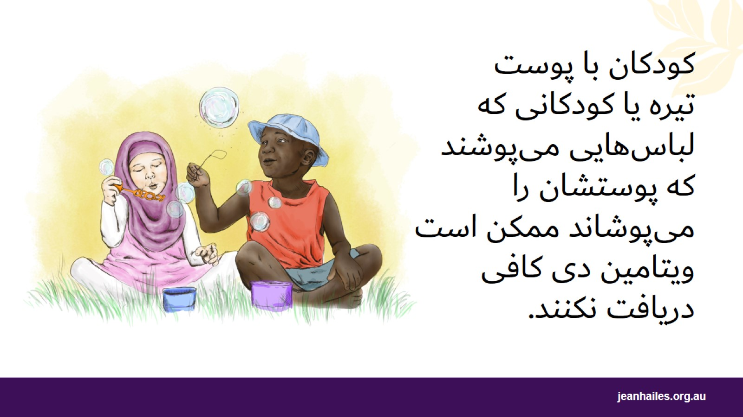
کودکان با پوست تیره یا کودکانی که لباس‌هایی می‌پوشند که پوستشان را می‌پوشاند ممکن است ویتامین دی کافی دریافت نکنند.
Notes:
بسیار مهم است که نوزادان و کودکان ویتامین دی کافی دریافت کنند.
کودکانی که ممکن است ویتامین دی کافی دریافت نکنند عبارتند از:
نوزادانی که زود به دنیا می‌آیند - پیش از ۳۷ هفته بارداری
نوزادانی که از شیر مادر تغذیه می‌کنند اگر مادرشان کمبود ویتامین دی داشته باشد.
کودکانی که پوستشان به ندرت در معرض آفتاب قرار می‌گیرد.
کودکان با پوست بسیار تیره
کودکان مبتلا به برخی مشکلات پزشکی مانند بیماری کبد، بیماری کلیوی، فیبروز کیستیک، بیماری سلیاک، بیماری التهابی روده، و کسانی که از داروهای صرع استفاده می‌کنند.
کودکان و محافظت در برابر آفتاب
مطمئن شوید که کودکان شما همیشه هنگام قرار گرفتن در معرض آفتاب از کرم ضد آفتاب، کلاه و عینک آفتابی استفاده می‌کنند. این کودکان شما را در برابر سرطان محافظت می‌کند.
کودکان با پوست بسیار تیره نیز به محافظت در برابرآفتاب نیاز دارند، به خصوص به این دلیل که ممکن است برای دریافت ویتامین دی کافی به ماندن طولانی‌تر در آفتاب نیاز داشته باشند.

Slide 8
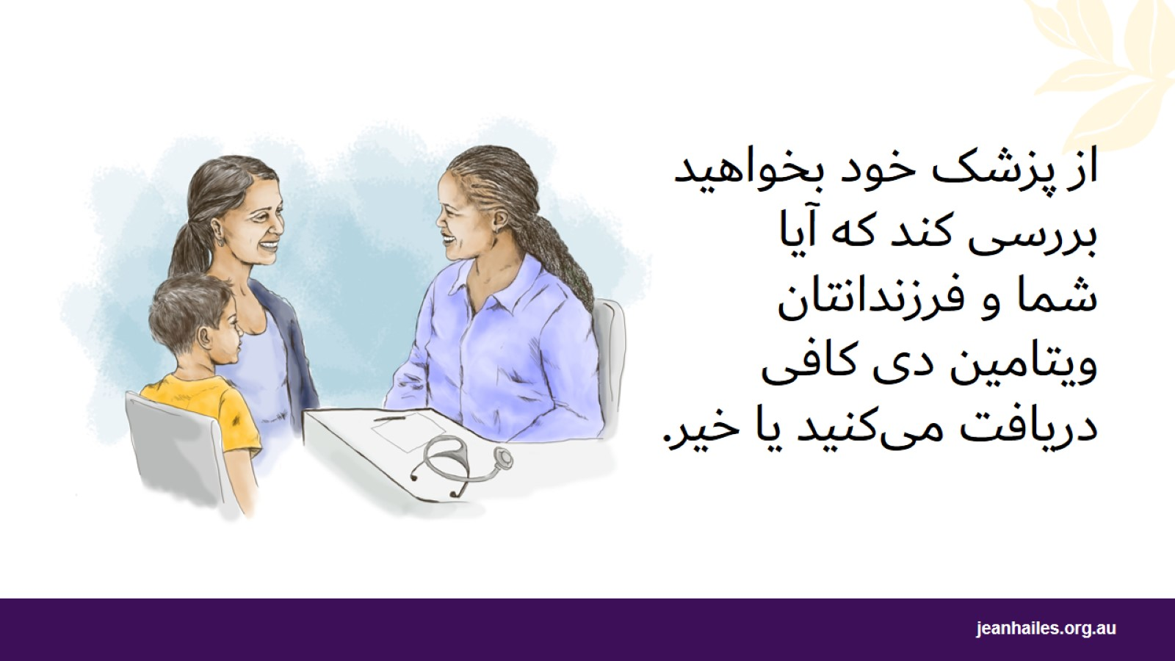
از پزشک خود بخواهید بررسی کند که آیا شما و فرزندانتان ویتامین دی کافی دریافت می‌کنید یا خیر.
Notes:
چگونه بفهمم که من و فرزندانم ویتامین دی کافی دریافت می‌کنیم؟
پزشک شما می‌تواند از شما و فرزندانتان آزمایش خون بگیرد تا سطح ویتامین دی شما را بررسی کند.
ممکن است پزشکتان به شما توصیه کند که برای رسیدن مجدد به سطح خوبی از ویتامین دی، دارو مصرف کنید.

Slide 9

خدمات محلی
Notes:
یادداشت برای برگزار کننده: اطلاعات مراکز خدمات سلامت محلی را ارائه دهید.

Slide 10


